Slide 1

2023
Logo/Company
人口增长对社会影响可视化分析：MySQL+Flask+Echarts
Visual Analysis of the Social Impact of Population Growth: MySQL+Flask+Echarts.
汇报人：20计科1班申雪
2023/5/21

Slide 2
目录
研究背景和意义
CONTENTS
技术原理和技术实现
最终成果展示
Notes:
Generate By MotionGo-ChatPPT. Home：motion.yoo-ai.com AIGC 2023/5/20 10:25:12

Slide 3
01
研究背景和意义
Research background and significance.
Notes:
Generate By MotionGo-ChatPPT. Home：motion.yoo-ai.com AIGC 2023/5/20 10:25:12

Slide 4
项目背景
在当今全球化的社会中，人口问题一直是各国政府和社会关注的一个热点话题，而人口增长对社会的影响更是引起广泛的关注。本项目旨在利用mysql数据库、flask框架和echarts图表库完成可视化分析，探究人口增长对社会影响的相关数据。 以中国作为研究对象，我们对比了历年人口的数量和比例变化情况。数据显示，中国老龄化问题日益严重。2022年，中国老年人口（60周岁以上）已占全国总人口的14.9%，其中80周岁及以上人口占老年人口比重为24.5%。相比之下，15-59岁人口占比已从2009年的70.15%下降至2022年的62.6%。 此外，我们还观察了历年来人均消费等差异，人口增长对城镇化的影响等 我们可以看出，人口增长对社会影响非常大，包括老龄化、地区差异等问题。通过mysql、flask和echarts的可视化分析，我们可以更清晰地看到这些现象的发展趋势，提高人们对人口问题的认知和理解。
Notes:
Generate By MotionGo-ChatPPT. Home：motion.yoo-ai.com AIGC 2023/5/20 10:25:12

Slide 5
02
技术原理和技术实现
Technology departure and technology implementation.
Notes:
Generate By MotionGo-ChatPPT. Home：motion.yoo-ai.com AIGC 2023/5/20 10:25:12

Slide 6


mysql数据库介绍
1.数据库结构和数据分析： MySQL是关系型数据库（RDBMS）的一种，采用表（Table）的数据结构存储数据，并允许使用SQL语言进行数据管理和操作。使用MySQL可进行数据建模、数据分析、数据清洗等多项功能。例如，在人口增长与社会影响的研究中，可以通过MySQL数据库建立不同数据表，记录不同期间的人口数据，进行人口变化的趋势分析和预测模型建立。 2.数据库管理和维护：MySQL提供了可视化和命令行两种管理方式，使用者可通过图形界面对MySQL进行数据库的管理与维护。在人口增长与社会影响的研究中，在不同数据库中收集、整理、导入数据较多，可以使用MySQL提供的命令行方法进行自动化导入，有效降低数据处理的时间和人力成本。 3.数据库安全性和可靠性：MySQL提供了多项安全措施，包括访问控制、数据加密、数据备份、事务处理等方面，确保数据的安全性和可靠性。在人口增长与社会影响研究中，可能涉及到大规模数据的操作和分析，因此数据安全和可靠性至关重要。 MySQL强大的安全性保护和出色的可靠性，是它成为人口增长分析的首选数据库的原因之一。
Notes:
Generate By MotionGo-ChatPPT. Home：motion.yoo-ai.com AIGC 2023/5/20 10:25:12

Slide 7
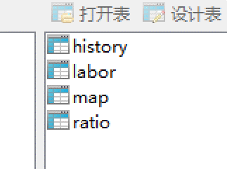
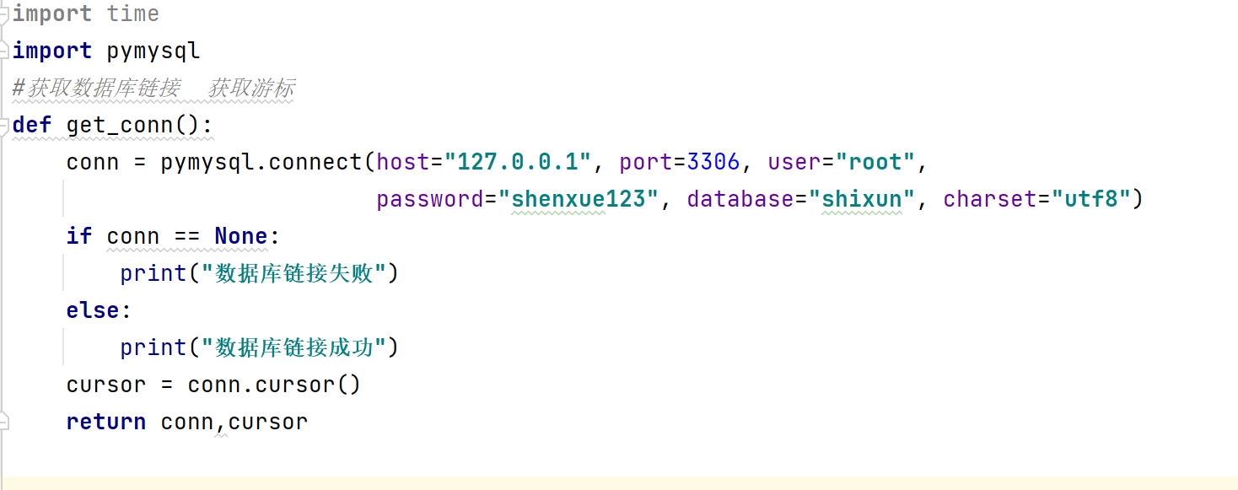
Mysql数据储存与导入
数据源及数据库设计 数据源：采集的是中国自2013年至2022的人口数据，数据包括人均消费、城乡分布、男女比例、人口老龄化率等。 数据库设计：创建数据库，包括以下表格：history(人口增长与人口老龄表)、ratio(人口城镇化，男女比例表)、labor(人口增长与消费投资劳动力表)，map(各省人口，男女比例)等。
数据库的导入
数据导入方式：使用Python的pymysql库数据导入。
数 据 库
数据库导入
Notes:
Generate By MotionGo-ChatPPT. Home：motion.yoo-ai.com AIGC 2023/5/20 10:25:12

Slide 8

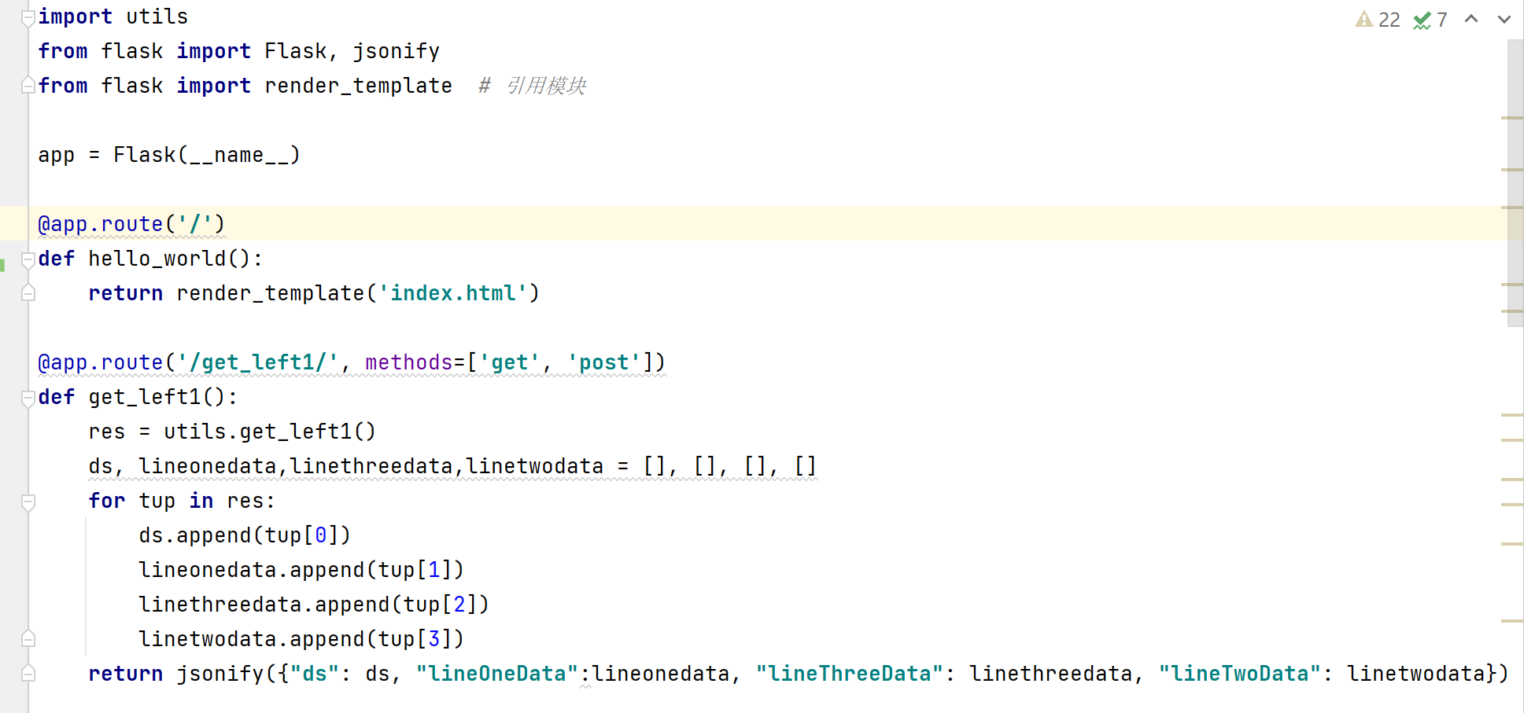
Flask搭建Web框架
Flask的路由系统：借助Flask的路由系统，可以将URL映射到相应的视图函数上，从而实现动态的网页内容展示。
Notes:
Generate By MotionGo-ChatPPT. Home：motion.yoo-ai.com AIGC 2023/5/20 10:25:12

Slide 9

Echarts图表展示
1. 可视化类型齐全 Echarts支持常见的图表类型，如折线图、柱状图、散点图等，同时也支持其他特殊类型的图表，如地图、力导向图等，能够满足多种不同的数据可视化需求 2. Echarts图表展示可定制性高 Echarts提供多种数据接口和配置项，能够让开发者根据自己的需求，自定义图表的样式、数据等，从而达到更好的可视化效果。同时，Echarts也提供了多种预置主题，方便用户快速更换样式。
Notes:
Generate By MotionGo-ChatPPT. Home：motion.yoo-ai.com AIGC 2023/5/20 9:53:05

Slide 10
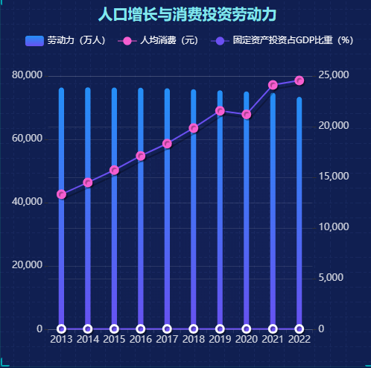
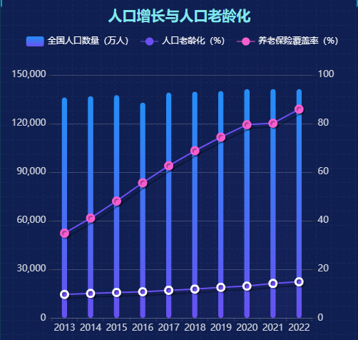
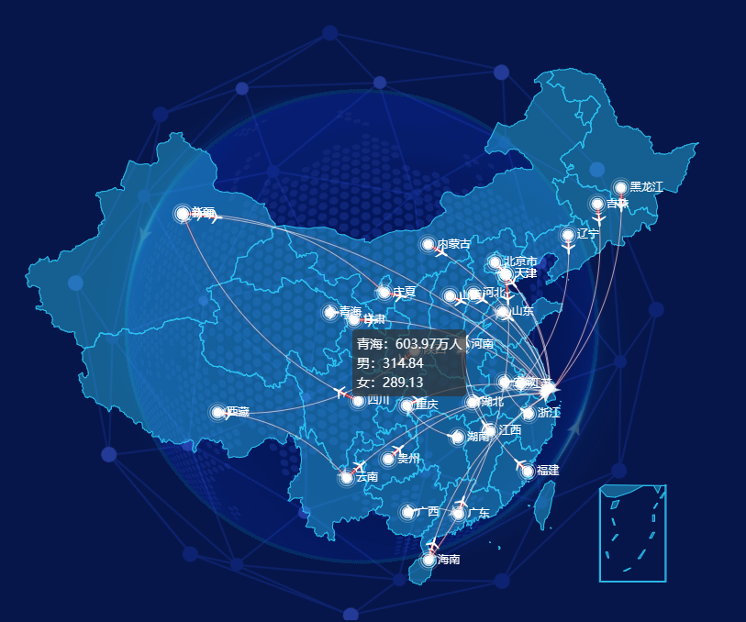
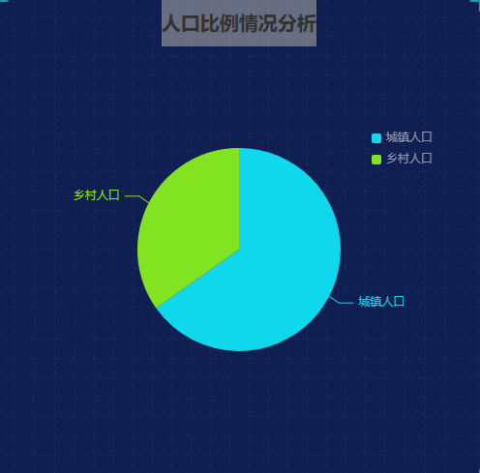
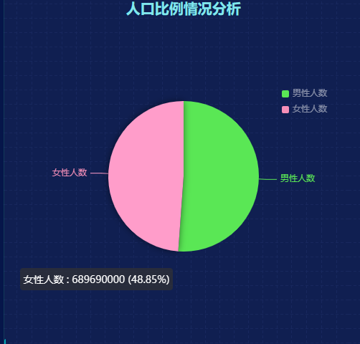
Echarts可视化组件
我们可以通过多种图表形式展示人口增长对社会的影响。其中，柱状图可以清晰地展示人口数量的变化趋势；折线图可以清晰地展示人口老龄化的变化趋势；地图可以直观地展示人口数量与城市规模的关系；饼图可以将城镇，乡村以及男女所占比例的情况呈现出来。通过这些不同的图表形式，我们能够更加直观地了解人口增长对社会造成的影响。
Notes:
Generate By MotionGo-ChatPPT. Home：motion.yoo-ai.com AIGC 2023/5/20 14:32:13

Slide 11
03
最终成果展示
Final result presentation.
Notes:
Generate By MotionGo-ChatPPT. Home：motion.yoo-ai.com AIGC 2023/5/20 10:25:12

Slide 12
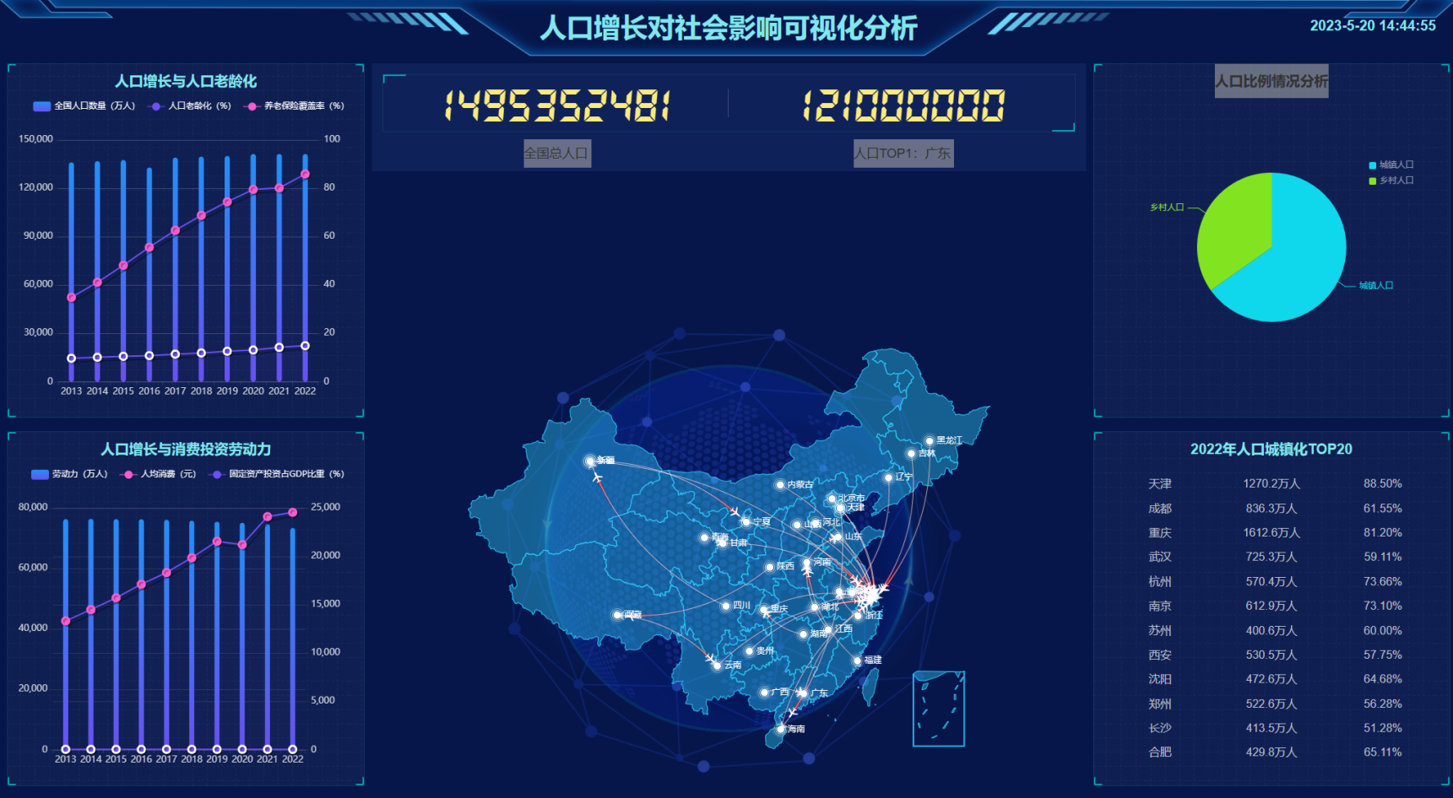
Notes:
Generate By MotionGo-ChatPPT. Home：motion.yoo-ai.com AIGC 2023/5/20 10:25:12

Slide 13
Logo/Company
谢谢
汇报人：申雪
2023/5/21
Notes:
Generate By MotionGo-ChatPPT. Home：motion.yoo-ai.com AIGC 2023/5/20 9:53:05

